Slide 1
G07小组报告
--弹幕飞机大战
张津衔，沈浩一，石武杰

Slide 2
目录
1
游戏内容
CONTENTS
2
实现方法
3
受众群体
4
游戏模块

Slide 3
游戏主要内容：
射击与闪避：
技能与道具：
玩家要“在敌人放出的大量子弹（弹幕）的细小空隙间闪避”，提供给玩家闪避弹幕的时候的快感
玩家在击杀敌方时有概率获得强化，在多种强化的加持下过关
同种强化可以叠加，不同种强化互相替换，提供给玩家不同的体验
玩家可以获得各种道具，学习技能
强大的技能用于在危急时造成大量伤害并清除弹幕，可以降低游戏的难度
多种多样道具的使用也可以帮助玩家应付各种情况

Slide 4

实现方法：
我们计划使用unity编写
写明子弹，敌人，物品以及自己四类实体，通过实体碰撞进行判断从而产生各种效果
同时，通过跟随控件实现部分子弹追踪效果和自己的移动效果，从而达到躲避弹幕的方式。这点与大多数弹幕射击游戏都相同
在unity编程软件的支持下，我们可以将飞机多样化，并且创造出多样的技能特效。

Slide 5
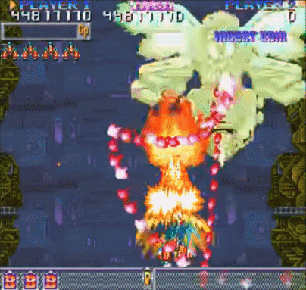
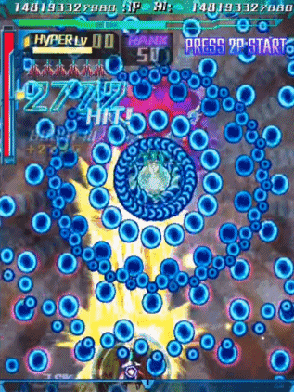
类似游戏演示：

Slide 6
受众群体：
同学好友：同学之间可以在无聊之余一起游戏打发时间
小朋友： 小朋友玩应该不会上瘾

Slide 7
游戏模块：
单人闯关：
由一关关的小关卡组成，通关后进入下一关，击败最终boss后视为通关一次
单人无尽：
同一关卡内敌人不断刷新，同时血量不断增加，直到你的生命耗尽为止，以击败敌人数量为据结算分数

Slide 8
多人闯关模式：
同单人闯关类似，支持多人一起游戏，过关后进入下一关
多人无尽模式：
同单人无尽类似，支持多人游戏，直到所有玩家被淘汰，游戏结束

Slide 9
小组分工
张津衔 将完成板块之间的链接和中立单位设计，包括联机系统，敌我识别等功能
石武杰 将完成敌方内容的设计，包括敌方弹幕，敌方数值及敌方碰撞体积等功能
沈浩一 将完成友方单位的设计，包括子弹升级，装备效果，碰撞体积等功能

Slide 10
参考资料
百度百科
unity官网

Slide 11
小组会议记录
9.18 第一次会议，大家完成了PPT初稿
9.24 第二次会议，大家完成了PPT二稿和项目计划书初稿
10.2 大家完成了项目计划书二稿。

Slide 12
此次小组分工
此次PPT由张津衔同学定下初稿，石武杰同学搜集资料以及提出修改建议，并由沈浩一同学最终定稿完成后由张津衔同学最终修订。
总体大家平均分配任务，近似实现了三三三的分工。
大家都挺努力的完成了PPT，石武杰同学因课程原因迟到，故评分85。
沈浩一同学努力完成了工作，评分90。
张津衔同学自评不如沈浩一同学完成的多，评分88。

Slide 13
THANKS

